Slide 1
Igrzyska olimpijskie a prawa człowieka
Katarzyna Florczak Bezpieczeństwo Narodowe rok III, 26+

Slide 2
Prawa człowieka wynikają z przyrodzonej człowiekowi godności, przysługują każdemu bez względu na między innymi: rasę, płeć, język, wyznanie, przekonania polityczne, pochodzenie narodowe i społeczne, majątek. Nie można się ich zrzec. Władza ich nie nadaje ani nie może ich odebrać.
Prawa człowieka opisują pozycję osoby w społeczeństwie i wobec władzy – określają jej uprawnienia w stosunku do innych osób i władzy.
Koncepcja praw opiera się na następujących założeniach: każdy posiada sferę wolności, której nie może naruszyć żadna władza, każdy może domagać się od państwa ochrony swoich praw.

Slide 3
Wydarzenia sportowe a prawa człowieka
„Celem Olimpizmu jest umieszczenie sportu wszędzie tam, gdzie może on służyć harmonijnemu rozwojowi człowieka, z nastawieniem na dążenie do stworzenia pokojowego społeczeństwa, które troszczy się o zachowanie godności człowieka”.

Slide 4
Wielkie wydarzenia sportowe i sport w ogóle są czymś więcej niż tylko przedmiotem zainteresowania miłośników sportu. Sport i wielkie wydarzenia sportowe mogą w znaczny sposób przyczynić się do ochrony i propagowania praw człowieka. Zapewnienie pełnego poszanowania praw człowieka oraz zachęcanie do odpowiedzialnych postaw i przejrzystości to wspólny obowiązek federacji sportowych, miast i państw będących gospodarzami tych wydarzeń oraz biznesowych patronów takich imprez.
Wielkie wydarzenia sportowe oferują rządom państw-gospodarzy sposobność podjęcia istotnych działań na rzecz propagowania rozwoju i praw człowieka. Na lokalnych i międzynarodowych środkach przekazu spoczywa szczególna odpowiedzialność i mają one do odegrania szczególnie ważną rolę, a dziennikarze, w tym z 28 państw członkowskich UE, powinni mieć otwarty i nieograniczony wstęp na terytorium państw-gospodarzy.
Imprezy sportowe mogą być wykorzystywane przez rządy państw-gospodarzy, w tym przez reżimy autorytarne do wzmocnienia ich światowej pozycji i podniesienia osobistego prestiżu ich przywódców.

Slide 5
Los Ujgurów
Obawy obrońców praw człowieka budzi przede wszystkim sytuacja w północno-zachodniej części kraju. W tak zwanych „obozach reedukacyjnych” więzi się i maltretuje przedstawicieli muzułmańskiej mniejszości – Ujgurów. W ramach największej od dekad fali aresztowań zatrzymano i osadzono w obozach ponad milion muzułmanów, którzy poddawani są przymusowej indoktrynacji. Pekin ma przy tym wykorzystywać nowe technologie jako „centralny instrument represji”. Chiny stworzyły najbardziej przenikliwy system inwigilacji jaki kiedykolwiek istniał na świecie.
Zmobilizowano około miliona urzędników i członków partii, którzy regularnie odwiedzają muzułmańskie rodziny, donosząc władzom o ich religijnych zwyczajach, na przykład, jak często się modlą. Poza tym Chiny wykorzystują prawo weta w Radzie Bezpieczeństwa ONZ, aby blokować międzynarodowe działania na rzecz prześladowanych.

Slide 6
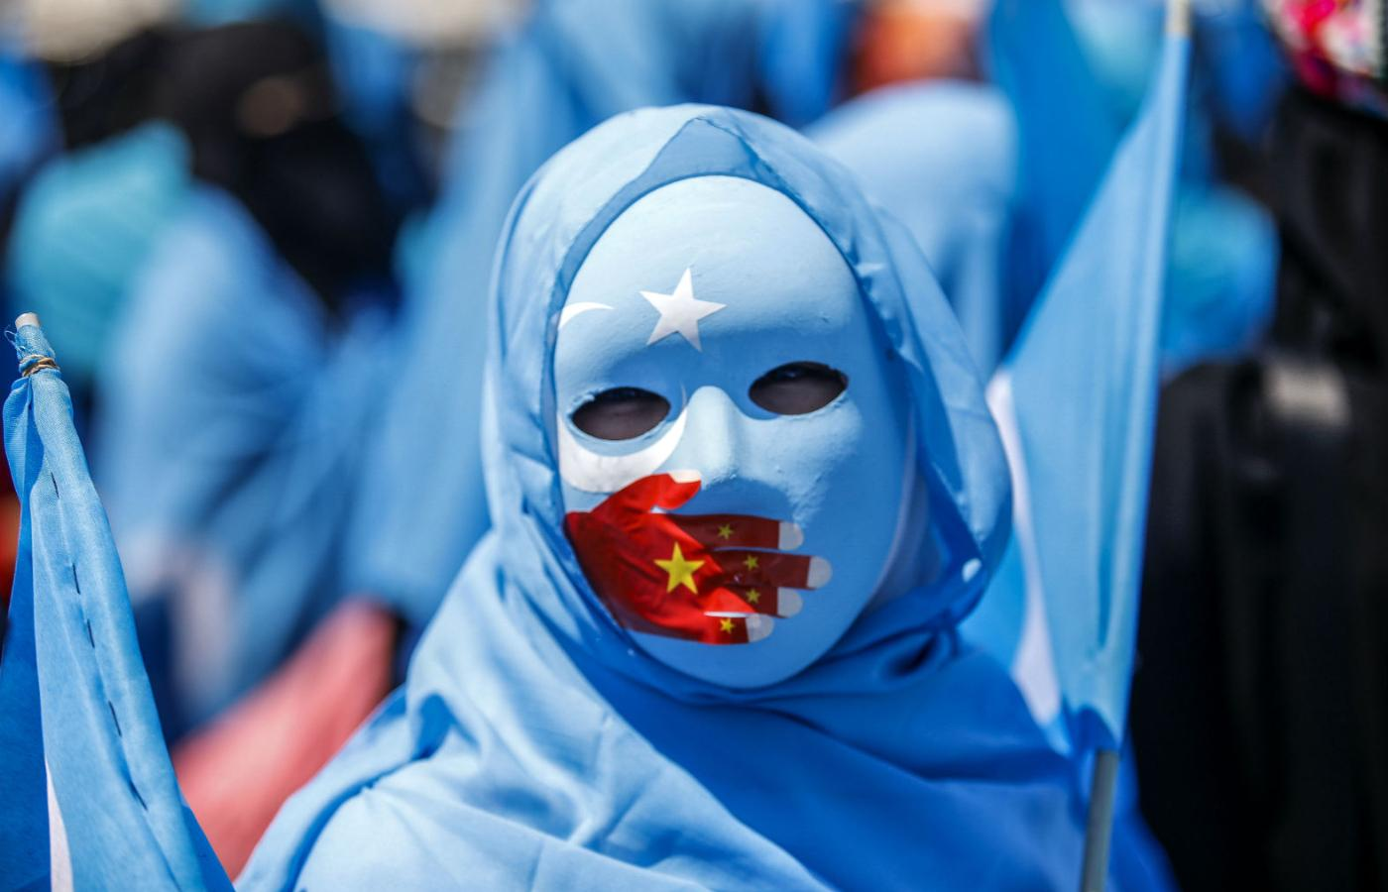
Raport HRW stwierdza jednocześnie, że Chiny nie są jedynym krajem lekceważącym prawa człowieka. Także w Syrii i Jemenie lokalne władze w otwarty sposób ignorują międzynarodowe normy. W przypadku Syrii krytyka dotyczy zarówno oddziałów rządowych, jak i tych podporządkowanych opozycji.

Slide 7
Zimowe igrzyska w Pekinie
Ugrupowania, które zarzucają Chinom, że łamią prawa człowieka mniejszości etnicznych i narodowych, apelują o całkowity bojkot Zimowych Igrzysk Olimpijskich w 2022 roku w Pekinie, zwiększając presję na MKOl, sportowców, sponsorów i federacje sportowe.
Koalicja składająca się z przedstawicieli Ujgurów, Tybetańczyków i mieszkańców Hongkongu wydała oświadczenie wzywające do bojkotu sportowej imprezy.
Niedawny raport Departamentu Stanu USA wyraźnie stwierdził, że "ludobójstwo i zbrodnie przeciwko ludzkości" miały miejsce w zeszłym roku na muzułmańskich Ujgurach i innych mniejszościach w regionie Sinciang na zachodzie Chin.

Slide 8
Zimowe igrzyska olimpijskie w Pekinie rozpoczną się 4 lutego 2022 roku. Gospodarz imprezy, Chińska Republika Ludowa, odrzuca wszelkie oskarżenia dotyczące łamania praw człowieka, nawet mimo gróźb dotyczących nałożenia sankcji na Chiny przez Unię Europejską i Stany Zjednoczone.
Opór wobec igrzysk rośnie, bo gospodarze depczą prawa człowieka. Chińskie władze pacyfikują wolnościowe dążenia mieszkańców Hongkongu i zamykają w obozach członków mniejszości ujgurskiej.
Kilka miesięcy temu ponad 180 organizacji broniących praw człowieka wezwało Międzynarodowy Komitet Olimpijski (MKOl) do ponownego rozważenia gospodarza imprezy, a amerykański kongresmen John Katko oznajmił, że „uczestnictwo w igrzyskach organizowanych przez kraj, który otwarcie popełnia ludobójstwo, podważa nasze wspólne wartości".
Część polityków państw zachodnich uznaje, że w Sinciangu dochodzi do ludobójstwa. Chińskie władze kategorycznie odrzucają te oskarżenia.

Slide 9
W związku z łamaniem praw człowieka w Sinciangu Unia Europejska, Wielka Brytania, Kanada i USA objęły sankcjami niektórych chińskich urzędników oraz firmy podejrzewane o czerpanie korzyści z pracy przymusowej. Chiny odpowiedziały podobnymi sankcjami wobec przedstawicieli tych państw.
Wcześniej rząd w Pekinie ostrzegał przed konsekwencjami bojkotu zimowej olimpiady w 2022 roku. Chiny były gospodarzem letniej olimpiady w 2008 roku. Wówczas organizacje broniące praw człowieka wzywały do bojkotu największej imprezy sportowej świata w związku z sytuacją w Tybecie.
Z raportu Human Rights Watch wyłania się natomiast ponury obraz, rozwój sytuacji w Chinach da się zatrzymać. Potrzebna jest jednak „bezprecedensowa odpowiedź”. Krytyka pod adresem Pekinu musi być głośniejsza, powinno się też zrezygnować z „cichej dyplomacji”. Kraje, które szczycą się szacunkiem dla praw człowieka, muszą odrzucić podwójne standardy. Trzeba zrozumieć, że chiński rząd stara się odrzucić międzynarodowy system praw człowieka i stworzyć nowy. Potrzebny jest wspólny front państw, które będą w odpowiedzi rozwijać i wspierać odpowiednie standardy.

Slide 10
Bibliografia
1.https://www.gov.pl/web/rodzina/prawa-czlowieka,[dostęp: 31.05.2021].
2.https://www.dw.com/pl/raport-hrw-katastrofa-dla-praw-cz%C5%82owieka-w-chinach/a-52010570,[dostęp: 31.05.2021].
3.https://www.gazetaprawna.pl/wiadomosci/swiat/artykuly/8165396,ugrupowania-praw-czlowieka-oskarzaja-chiny-o-lamanie-praw-mniejszosci-i-zadaja-bojkotu-igrzysk.html, [dostęp: 31.05.2021].

